Slide 1
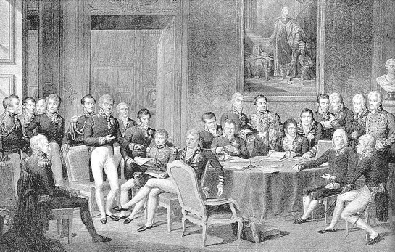
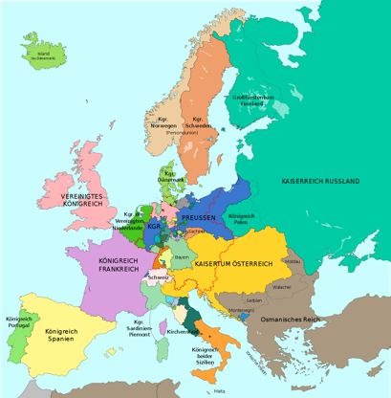
Datum: _________ Nr.: __________________
1814/15: Erwartungen der Nationalbewegung
(v. a. Bildungsbürger, Gelehrte und Studenten)
Liberale Freiheitsrechte, staatliche Einheit und Verfassung
Wiener Kongress
1
2
Teilnehmende:
Gesandte der Fürsten, Städte usw. unter Leitung
von
Fürst Klemens von Metternich
Zielsetzungen:
territoriale Neuordnung und politische
Restauration (= Wiederherstellung vorrevolutionärer Zustände)
Das sog. „System Metternich“ folgte drei politischen Prinzipien:
Legitimität
Solidarität
Gleichgewicht
Begründung der Herrschaft durch das dynastische
Prinzip
Zusammenhalt der Fürsten zur gemeinsamen Abwehr liberaler und revolutionärer Ideen
Balance der Mächte in Mitteleuropa (sog. „Balance of Power)
–
Enttäuschung der Hoffnungen der
nationalen und liberalen Bewegung
Bewertung
Friedenssicherung in Europa für
mehrere Jahrzehnte
+
Abb. Kupferstich von Jean Godefroy (1771-1839), 1819, File:Wiener Kongress.jpg, public domain, https://commons.wikimedia.org/wiki/File:Wiener_Kongress.jpg | User:Alphathon, 2014, File:Europa 1815.svg, CC BY-SA 3.0 Unported, http://kurzelinks.de/CC-BY-SA-30-Unported, https://commons.wikimedia.org/wiki/File:Europa_1815.svg

Slide 2
Datum: _________ Nr.: __________________
1814/15: _____________________________________________________________
(v. a. ________________________________________________________________)
Wiener Kongress
1
2
Teilnehmende:
___________________________________________________________________________________________________________________
Zielsetzungen:
______________________________________________________________________________________________________________
Das sog. ___________________ folgte ______ politischen Prinzipien:
___________________________________________________________________________
_________________________________________________________________________________
___________________________________________________________________________
–
Enttäuschung der Hoffnungen der
nationalen und liberalen Bewegung
Bewertung
Friedenssicherung in Europa für
mehrere Jahrzehnte
+
Abb. Kupferstich von Jean Godefroy (1771-1839), 1819, File:Wiener Kongress.jpg, public domain, https://commons.wikimedia.org/wiki/File:Wiener_Kongress.jpg | User:Alphathon, 2014, File:Europa 1815.svg, CC BY-SA 3.0 Unported, http://kurzelinks.de/CC-BY-SA-30-Unported, https://commons.wikimedia.org/wiki/File:Europa_1815.svg

